Slide 1
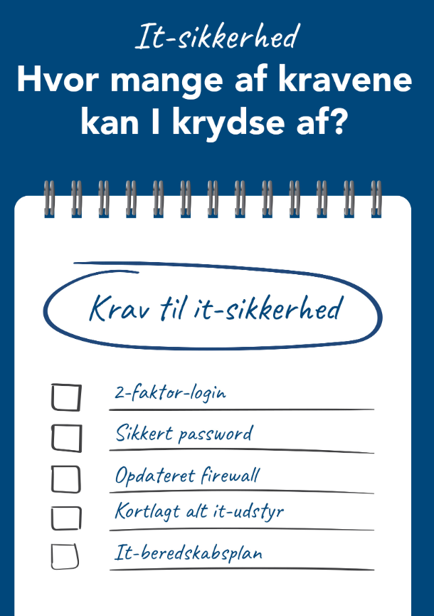
Tilbagestrømssikring (TBS)
Tjekliste
5 minimums krav til TBS
Kender du sikringstypen på din installation ?
Findes en drifts- og vedligeholdelsesmanual ?
Sikres det at funktionen af TBS’en er opretholdt?
Sker vedligehold af TBS’en efter DS/EN 806-5 ?
Foretages der årlig eftersyn af TBS’en ?

